Slide 1
Vue 강의자료
이벤트 발생

Slide 2
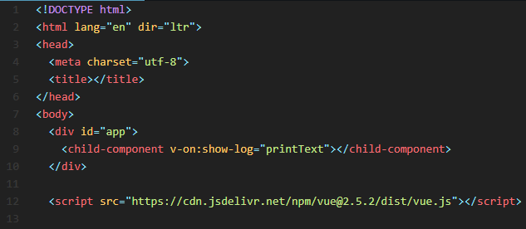
show-log 이벤트는 printText 메서드 지정
이벤트 명, 메서드 명

Slide 3
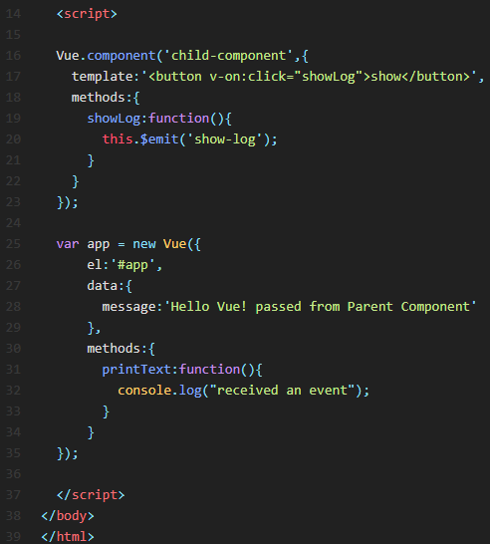
클릭하면 showLog 메서드 호출
show-log 이벤트 발생
(show-log에 지정된 printText메서드 전달받음)

Slide 4
뷰 인스턴스
(상위 컴포넌트)
props를 통해
데이터 전달
child-component
(하위 컴포넌트)

Slide 5
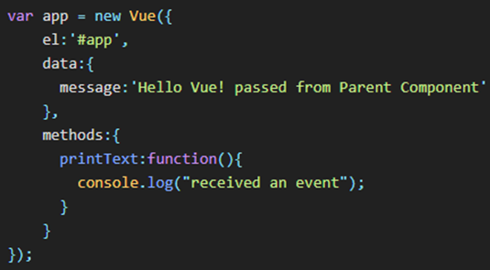
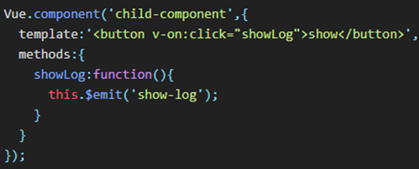
뷰 인스턴스
(상위 컴포넌트)
child-component
(하위 컴포넌트)
show-log가 printText 메서드를 전달받음

Slide 6
뷰 인스턴스
(상위 컴포넌트)
child-component
(하위 컴포넌트)

Slide 7
뷰 인스턴스
(상위 컴포넌트)
showLog메서드를 호출하면
child-component
(하위 컴포넌트)
show-log에 전송
Notes:
$emit(eventName) 을 사용하여 이벤트를 트리거 하십시오.

Slide 8
emit
이벤트 트리거를 위해 사용
하위 컴포넌트에서 상위 컴포넌트로 통신하는 방식
하위 컴포넌트의 이벤트가 상위 컴포넌트로 연결됨
하위 컴포넌트의 이벤트를 상위 컴포넌트가 사용

Slide 9
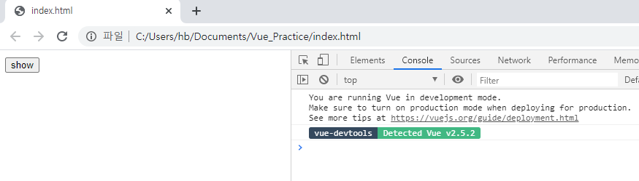

Slide 10
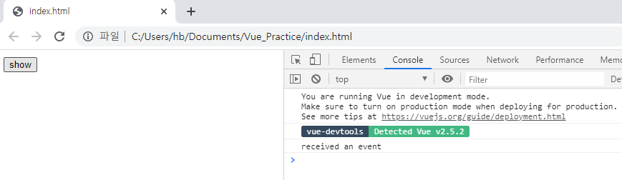

Slide 11
끝

